Slide 1

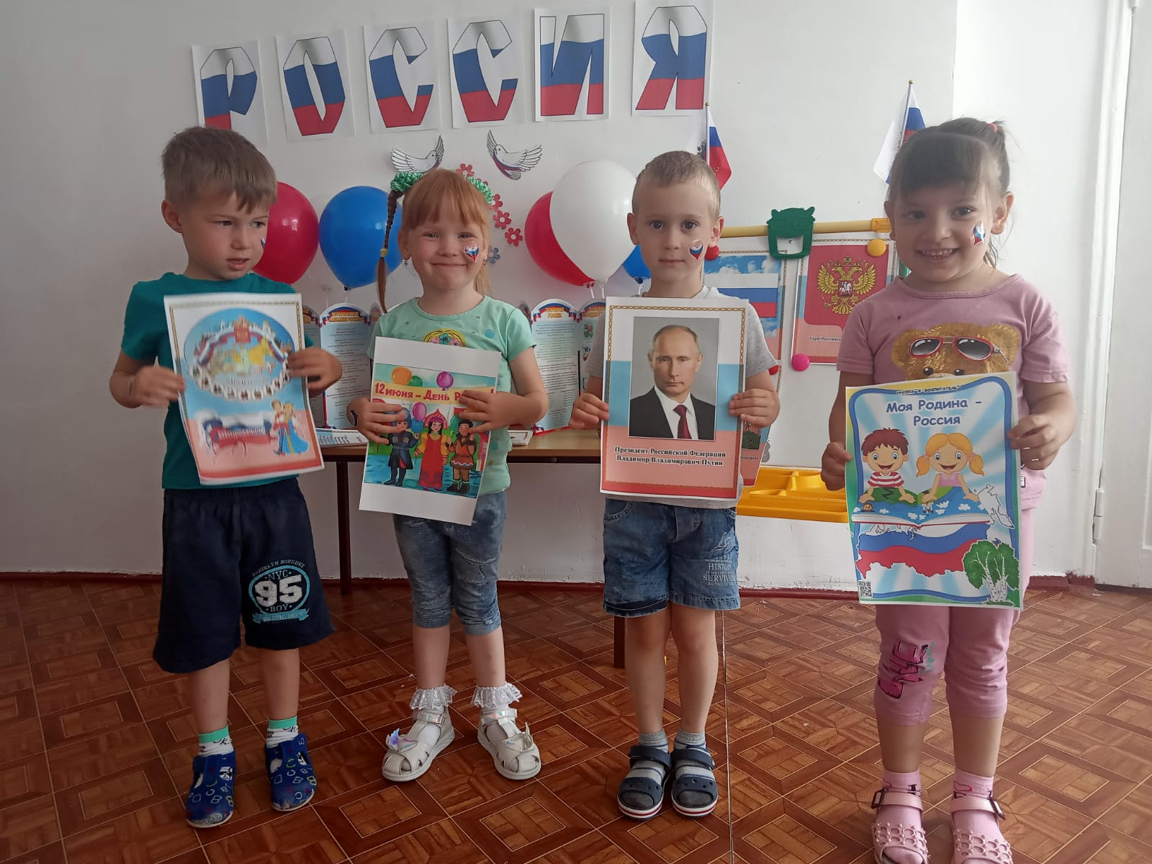
«Нравственно-патриотическое воспитание дошкольников посредством игры»
Подготовила: Калугина М.Н.

Slide 2
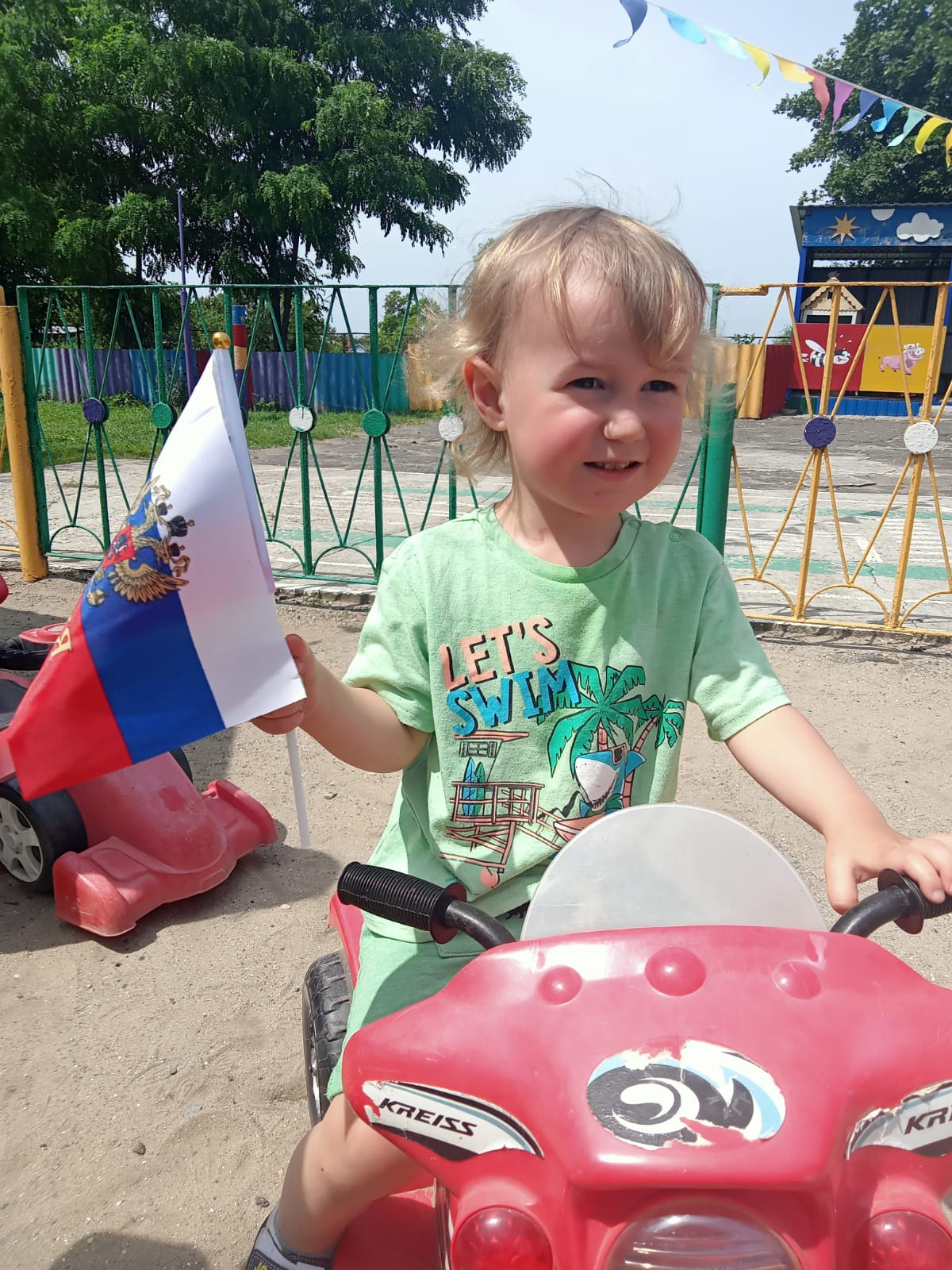
АКТУАЛЬНОСТЬ
Нравственно-патриотическое воспитание – одна из актуальных и сложнейших проблем, которая должна решаться сегодня всеми, кто имеет отношение к детям.
Патриотическое воспитание ребенка – это основа формирования будущего гражданина, поэтому очень важно искать новые формы работы с детьми в этом направлении. Для того, чтобы знания, полученные на занятиях, в беседах были прочными, необходимо их постоянно закреплять в повседневной жизни.

Slide 3
ИГРЫ, НАПРАВЛЕННЫЕ НА ВОСПИТАНИЕ ПАТРИОТИЧЕСКИХ ЧУВСТВ И КАЧЕСТВ
Игры-приветствия
Дидактические игры
Словесные игры
Народные игры
Хороводные игры
Театрализованные игры
Настольно-печатные игры
Строительные игры
Сюжетно-ролевые игры
Игры-драматизации
Военно-спортивные игры

Slide 4
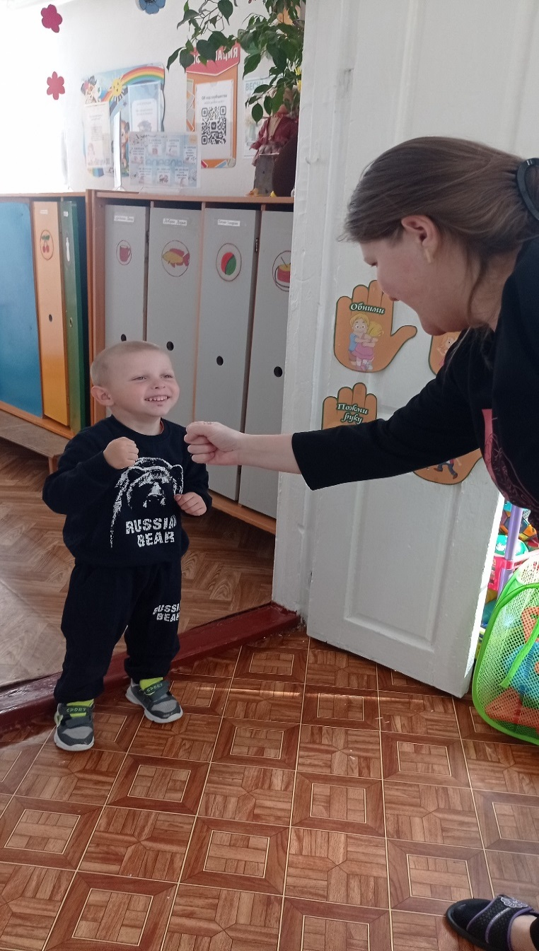
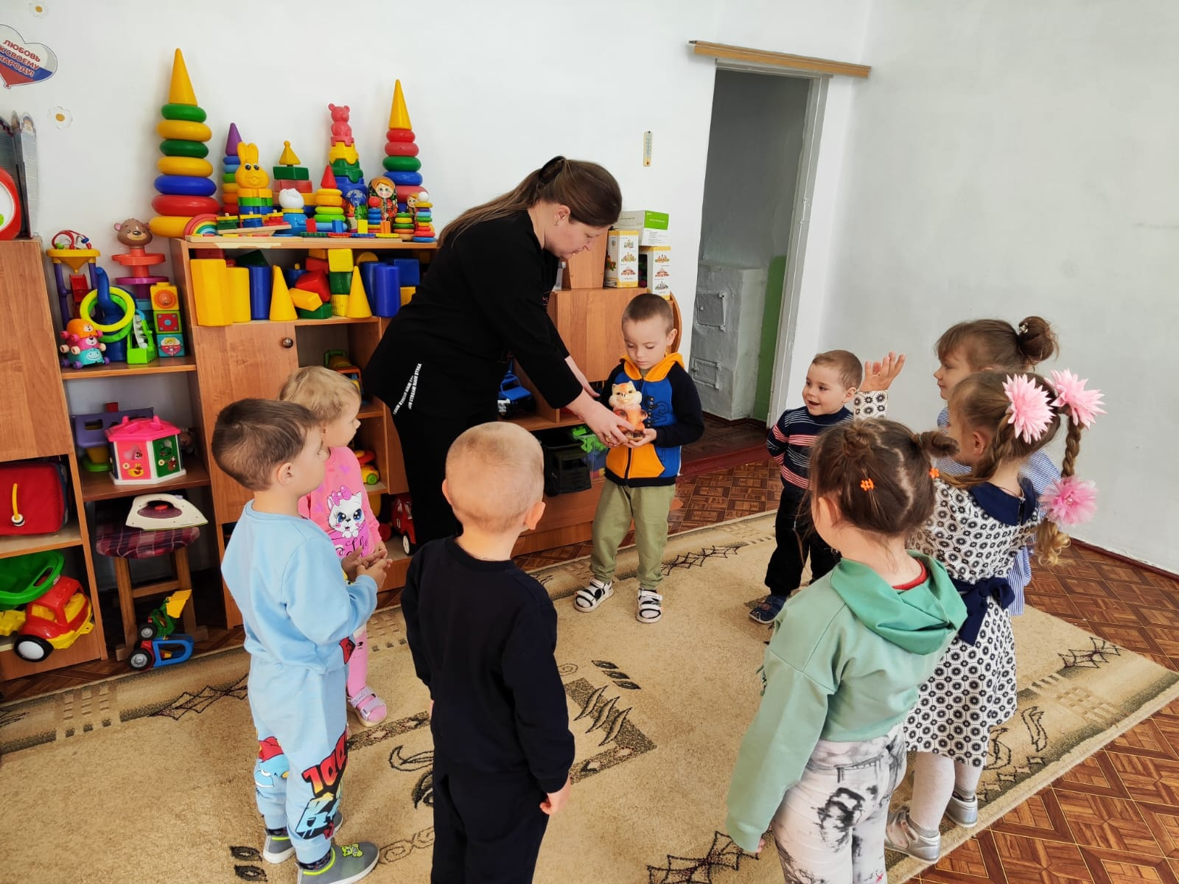
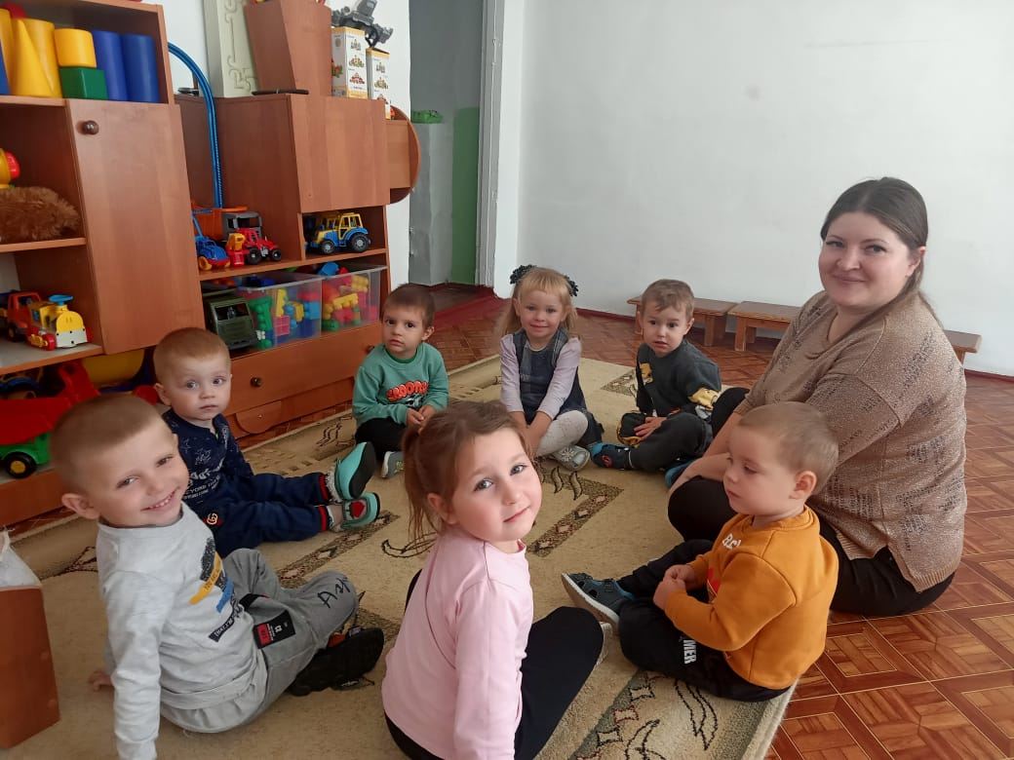
ИГРЫ-ПРИВЕТСТВИЯ

Slide 5
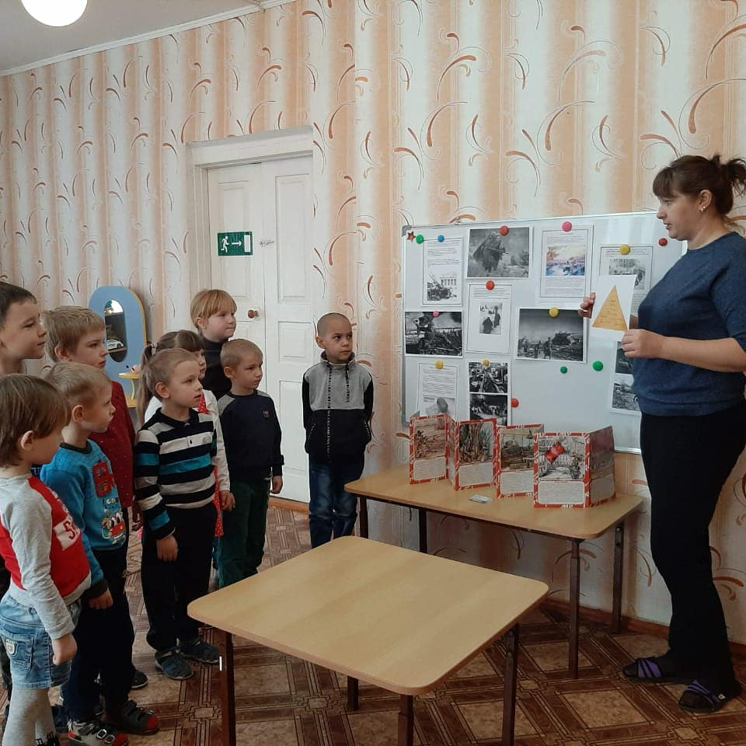
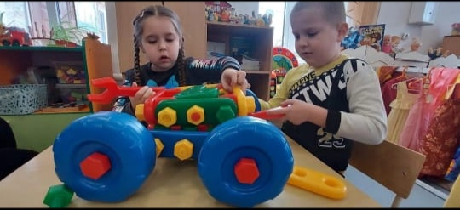
ДИДАКТИЧЕСКИЕ ИГРЫ

Slide 6
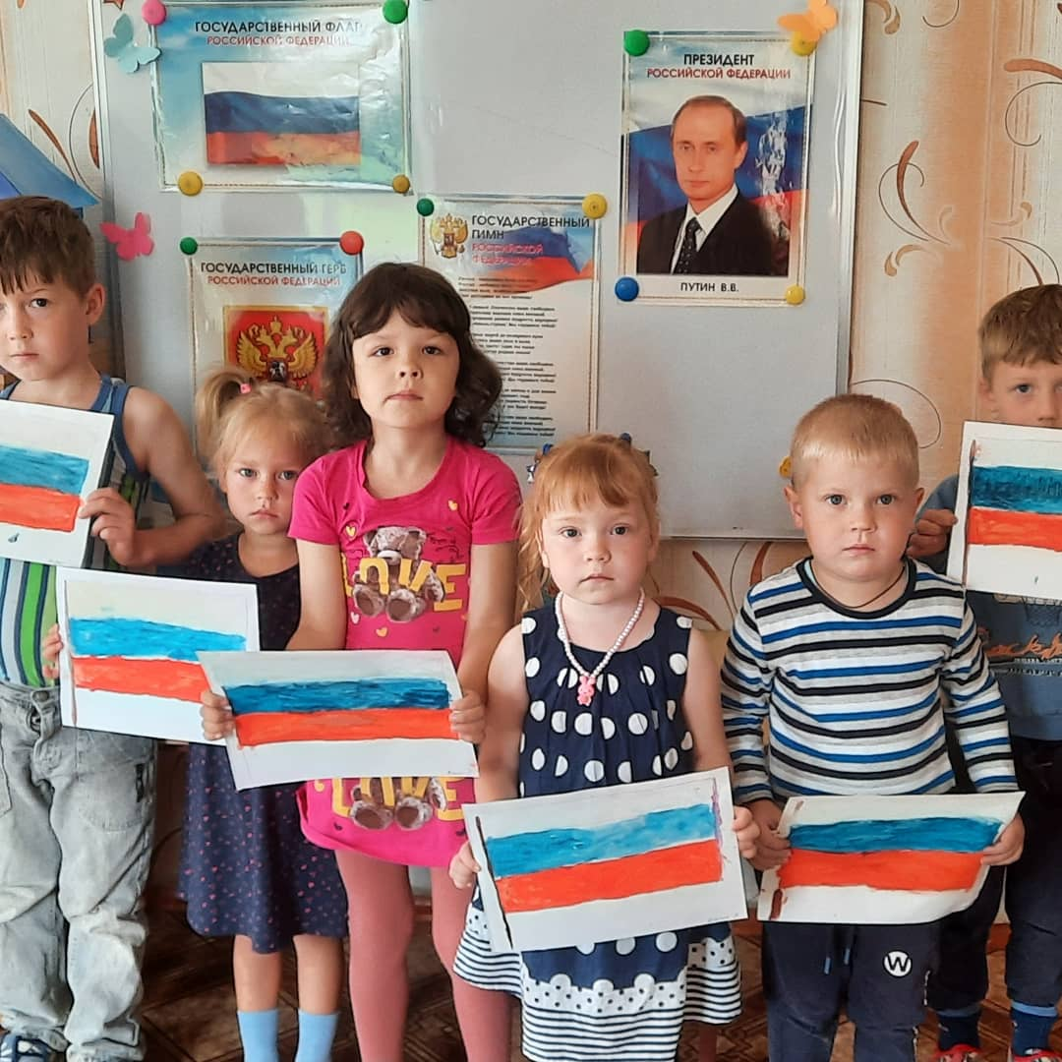
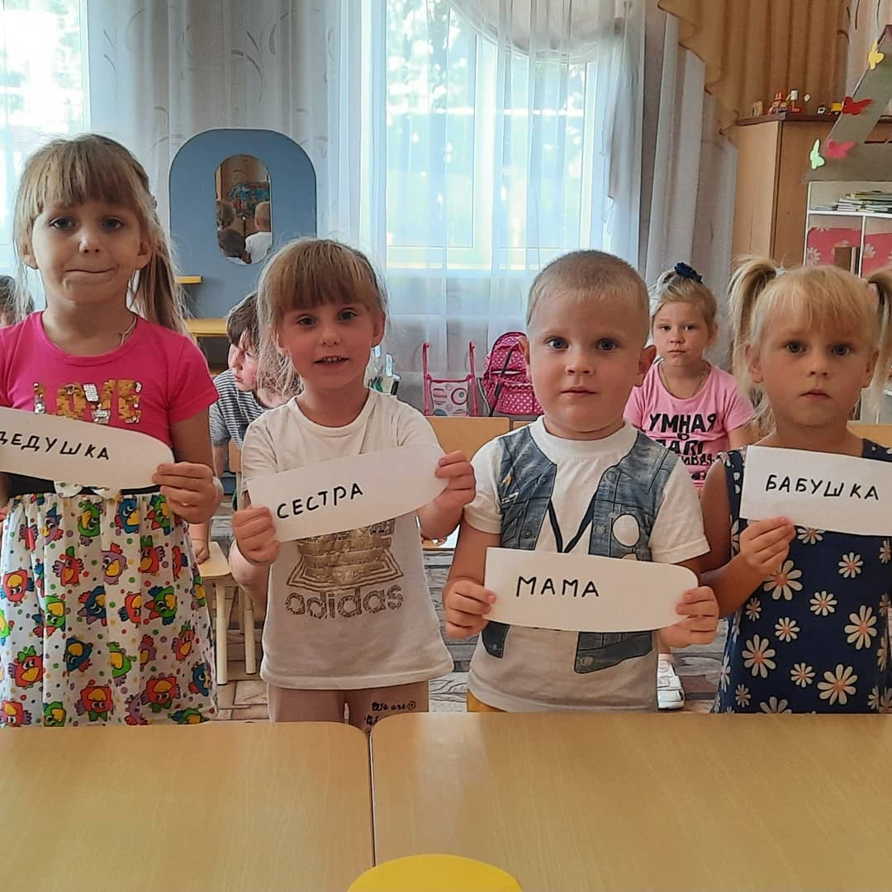

Slide 7
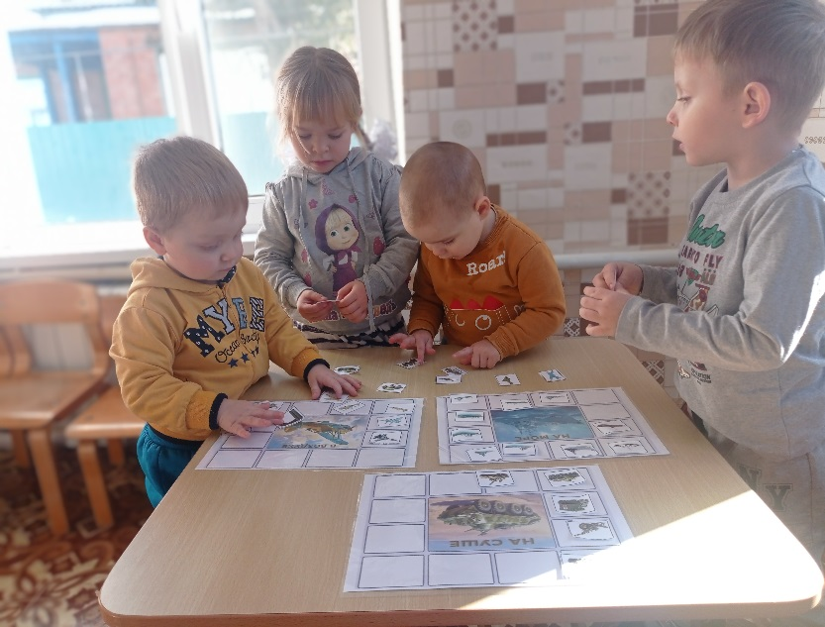
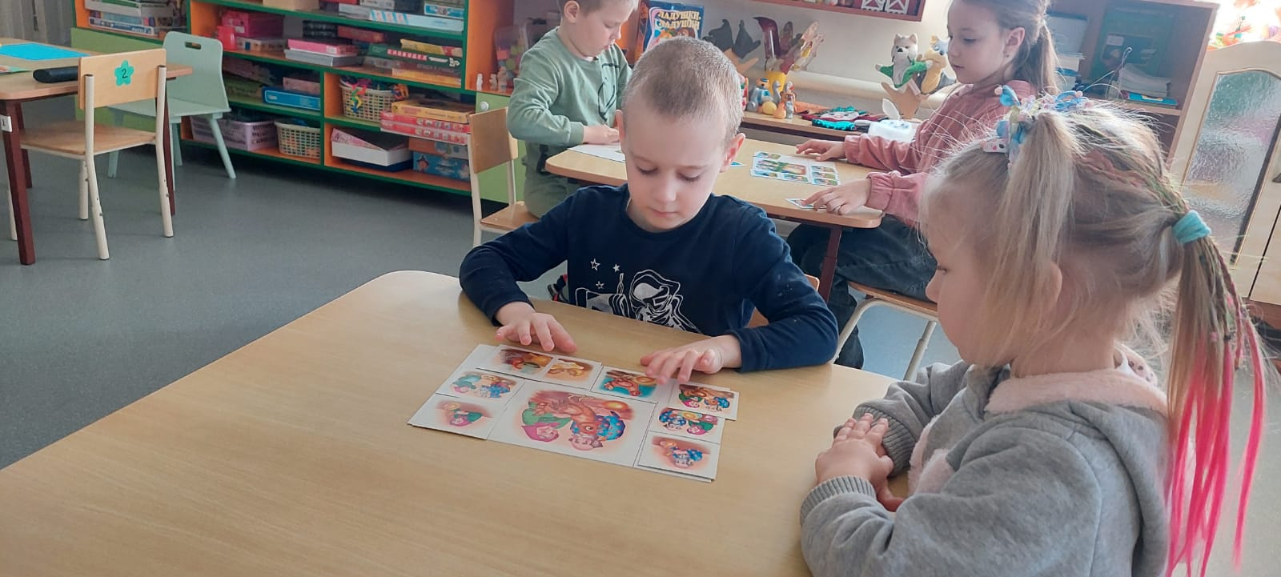
НАСТОЛЬНО-ПЕЧАТНЫЕ ИГРЫ

Slide 8
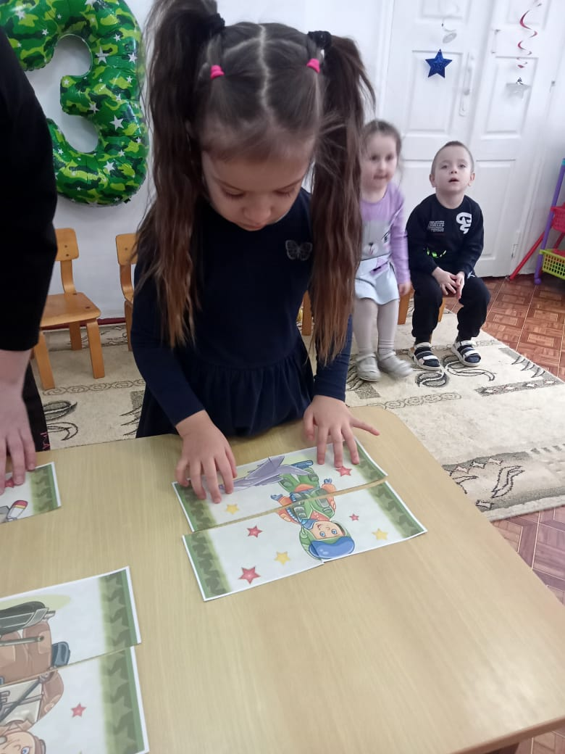

Slide 9
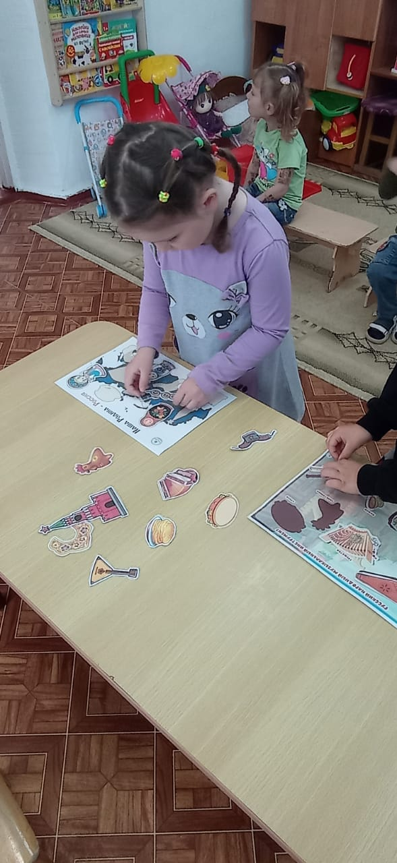
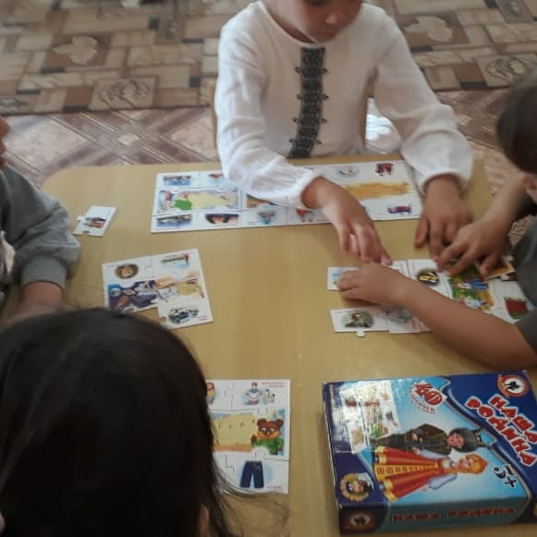

Slide 10
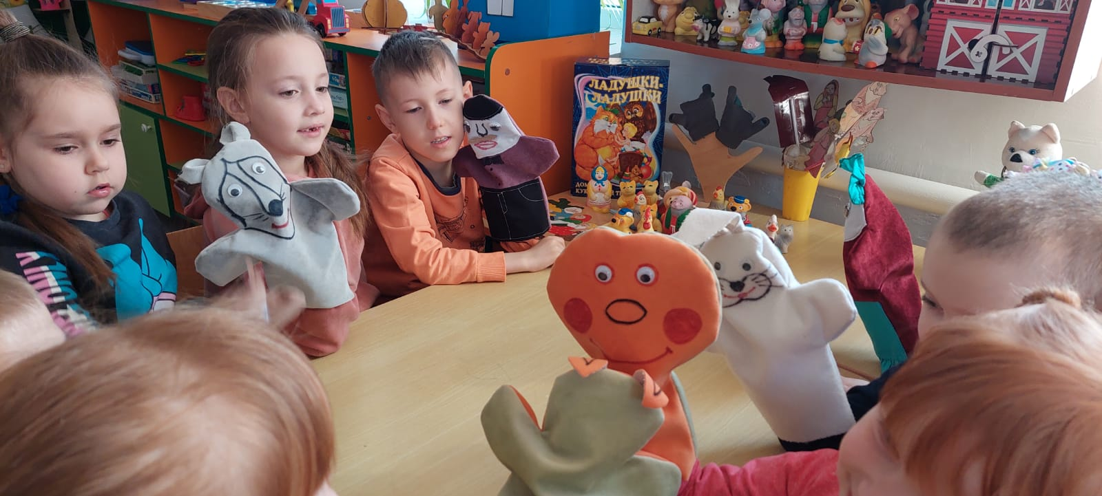
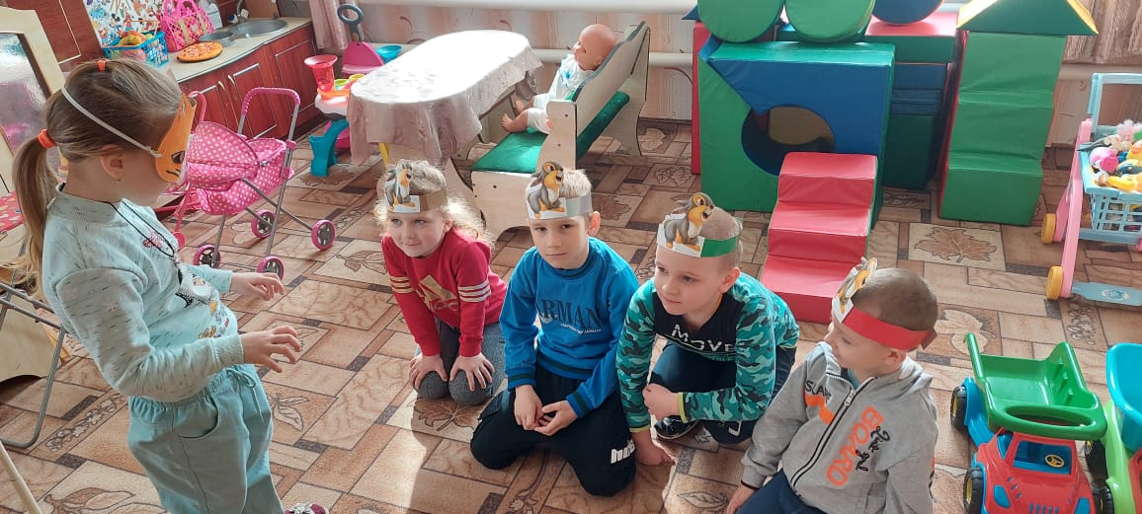
СЛОВЕСНЫЕ ИГРЫ

Slide 11
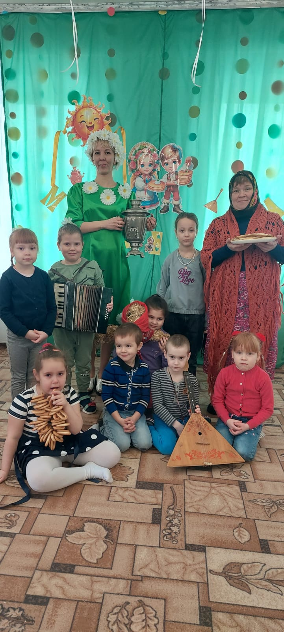
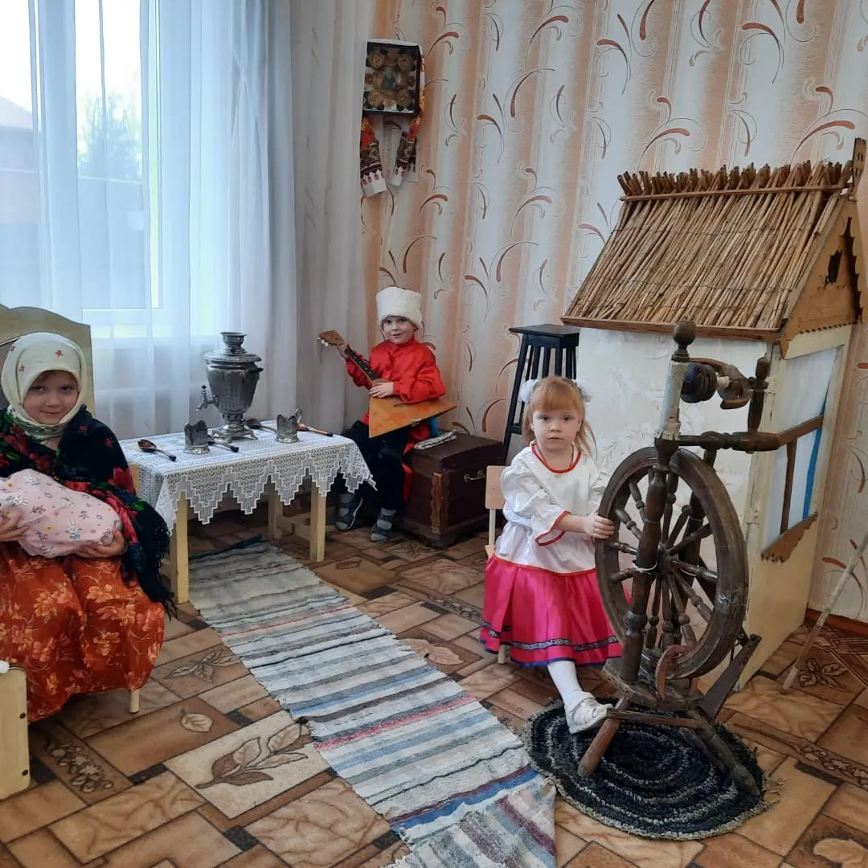
НАРОДНЫЕ ИГРЫ

Slide 12
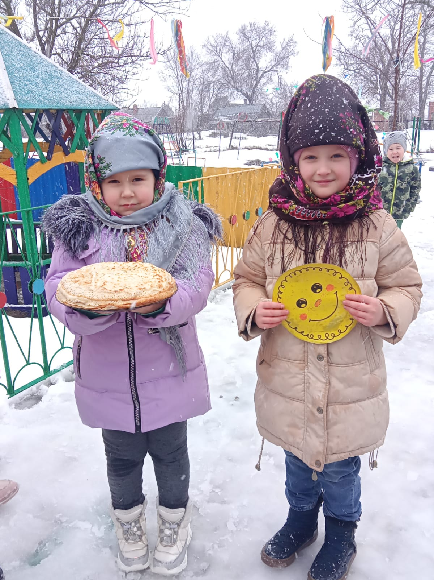
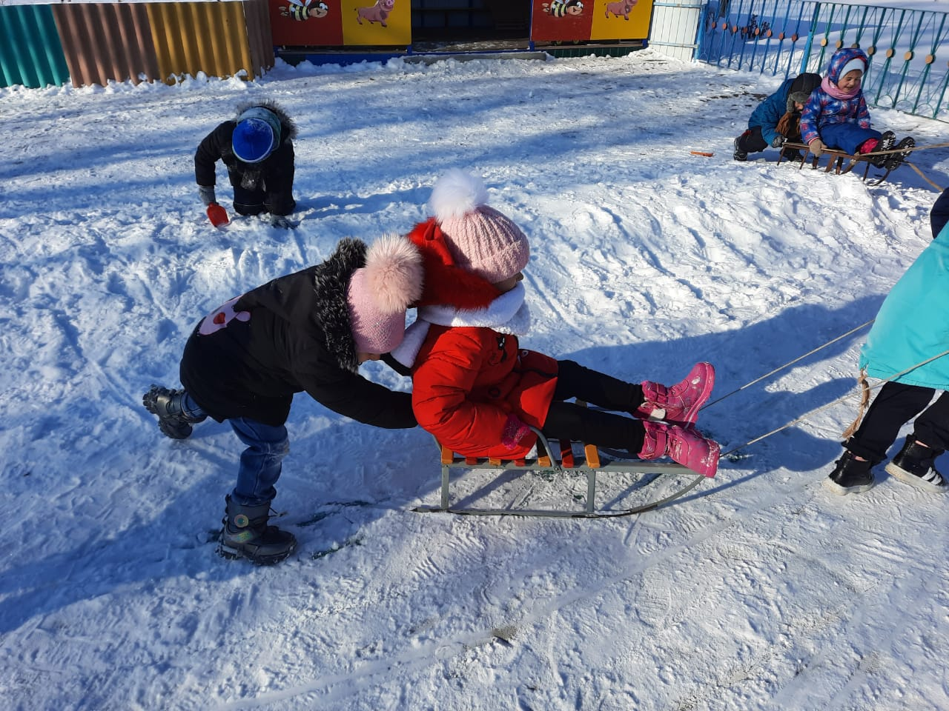

Slide 13
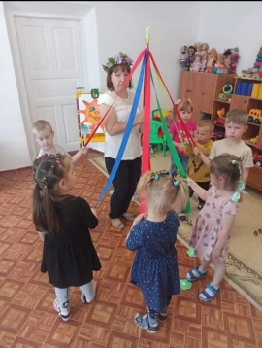
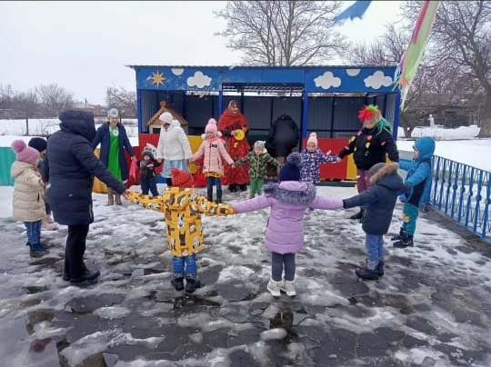
ХОРОВОДНЫЕ ИГРЫ

Slide 14
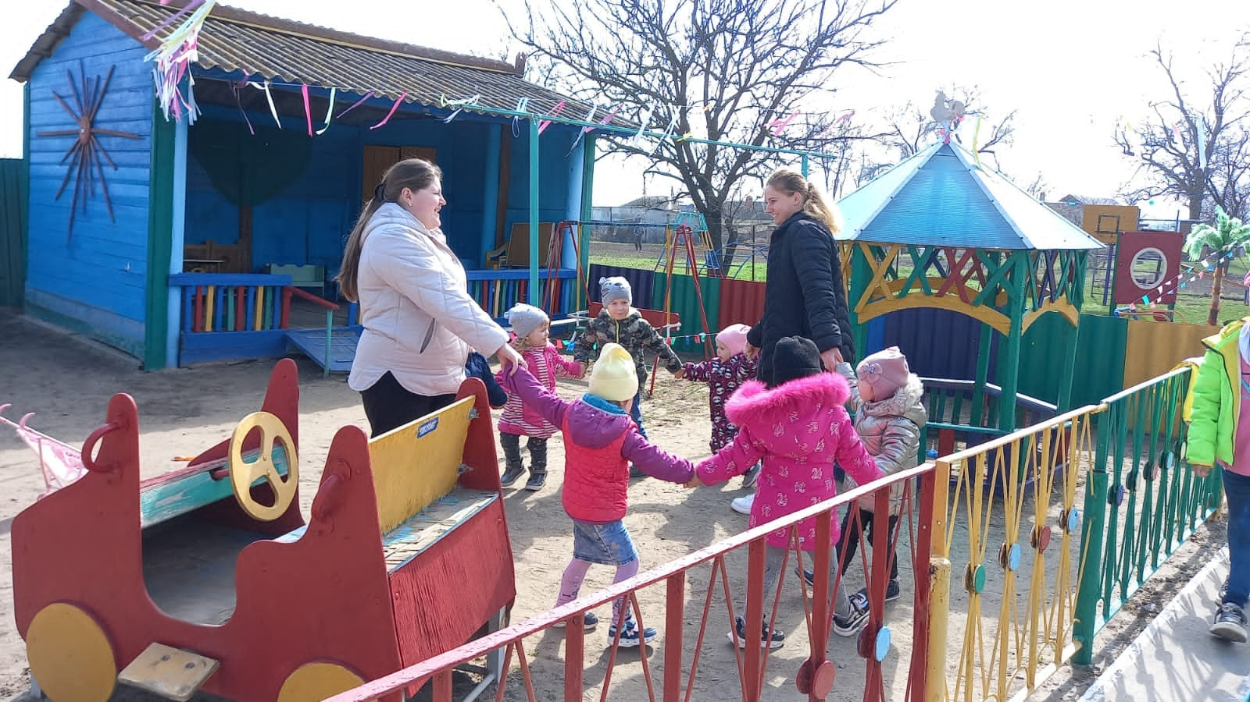
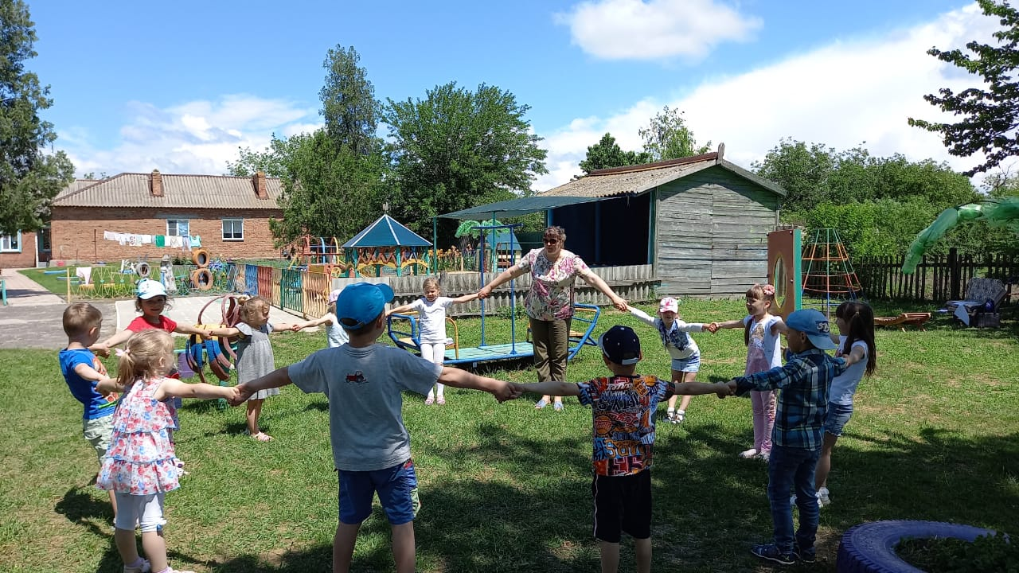

Slide 15
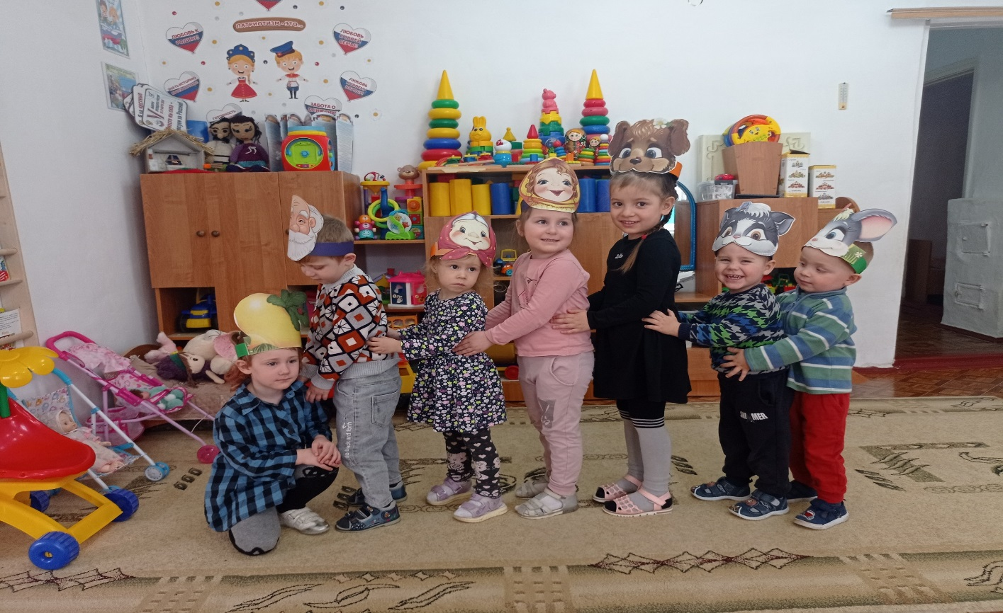
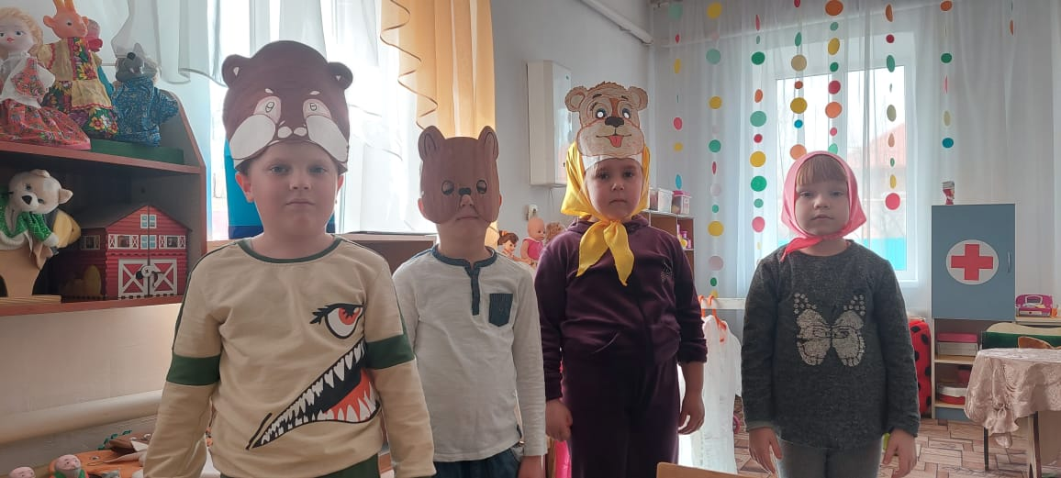
ТЕАТРАЛИЗОВАННЫЕ ИГРЫ

Slide 16
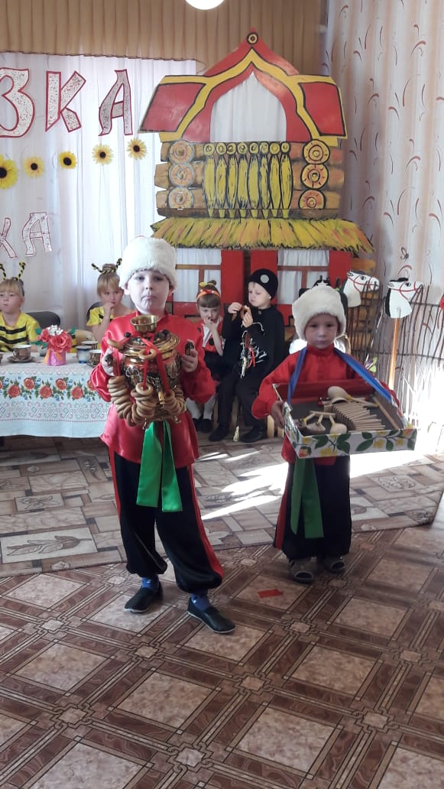
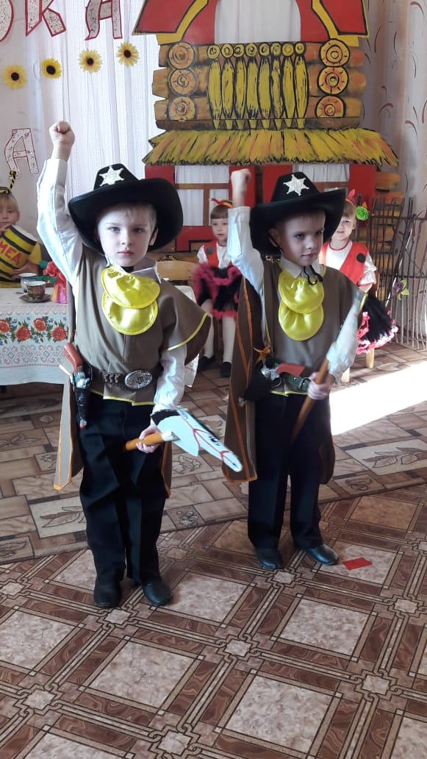

Slide 17
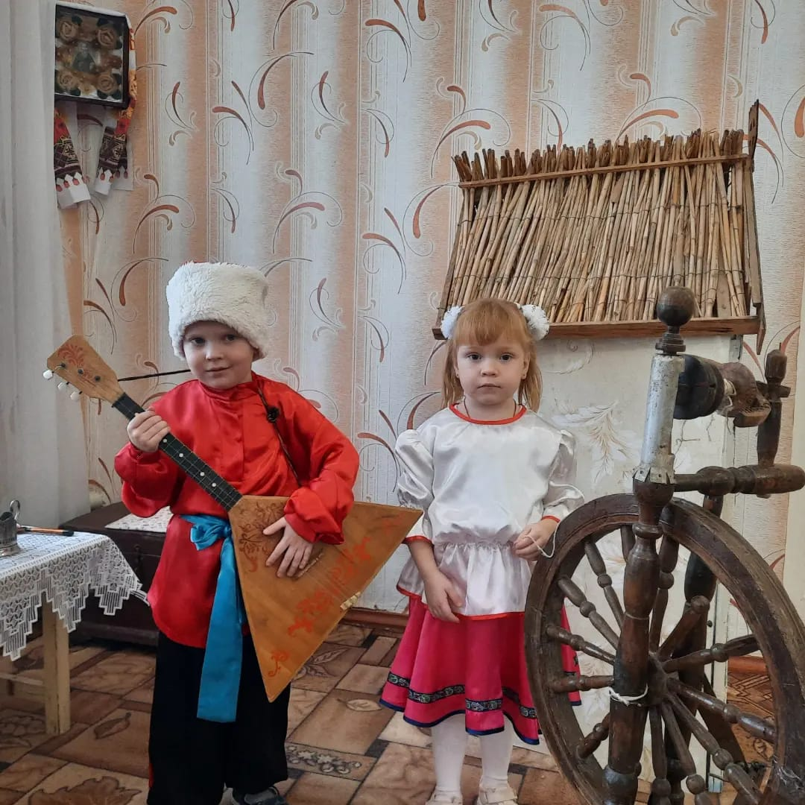
ИГРЫ-ДРАМАТИЗАЦИИ
.

Slide 18
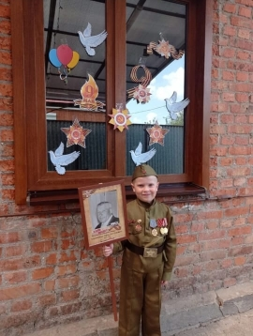
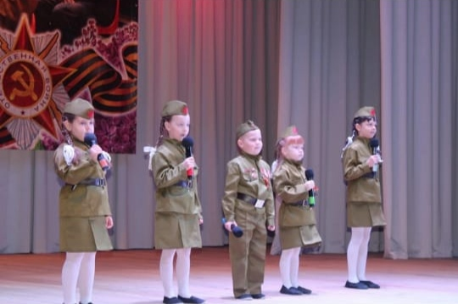

Slide 19
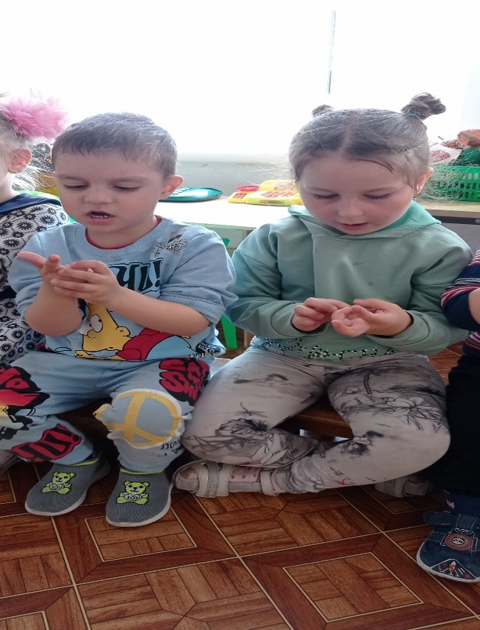
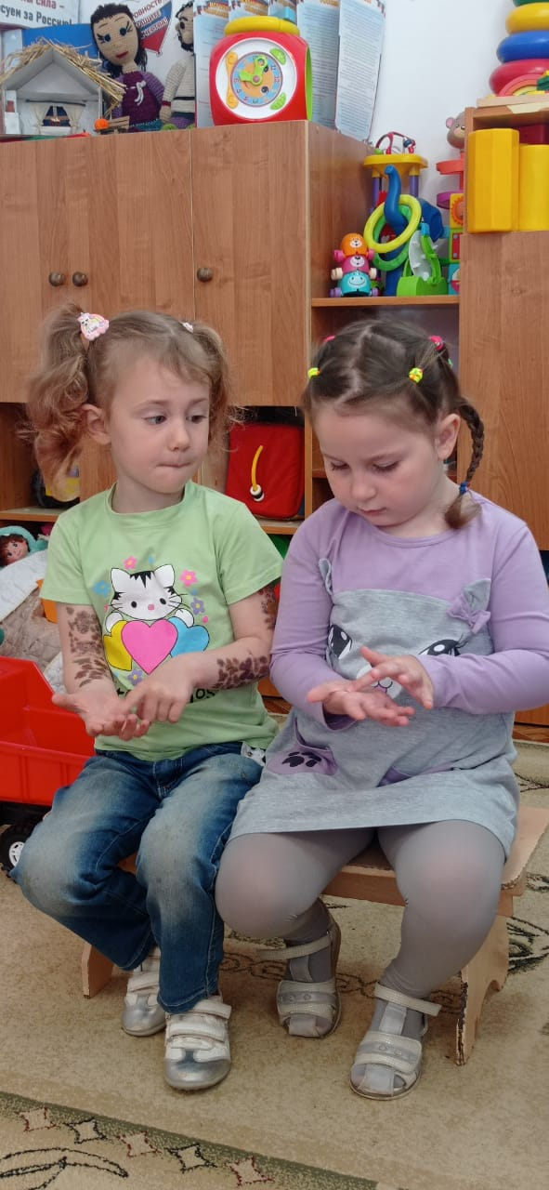
ПАЛЬЧИКОВЫЕ ИГРЫ

Slide 20
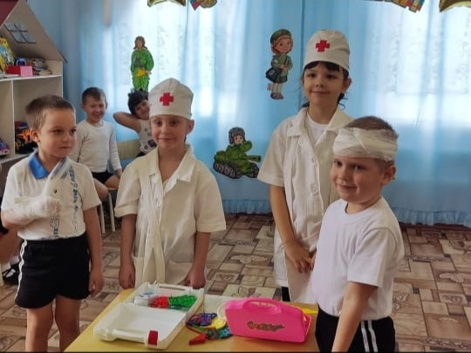
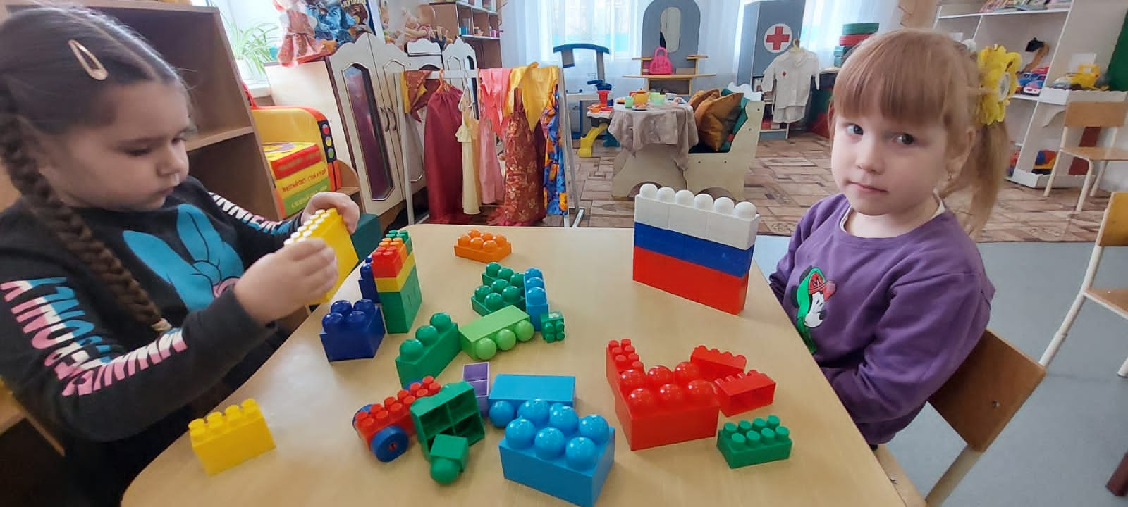
СЮЖЕТНО-РОЛЕВЫЕ ИГРЫ

Slide 21
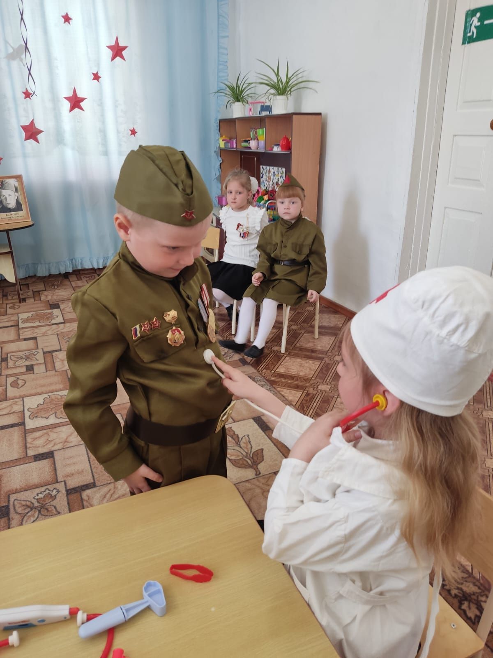
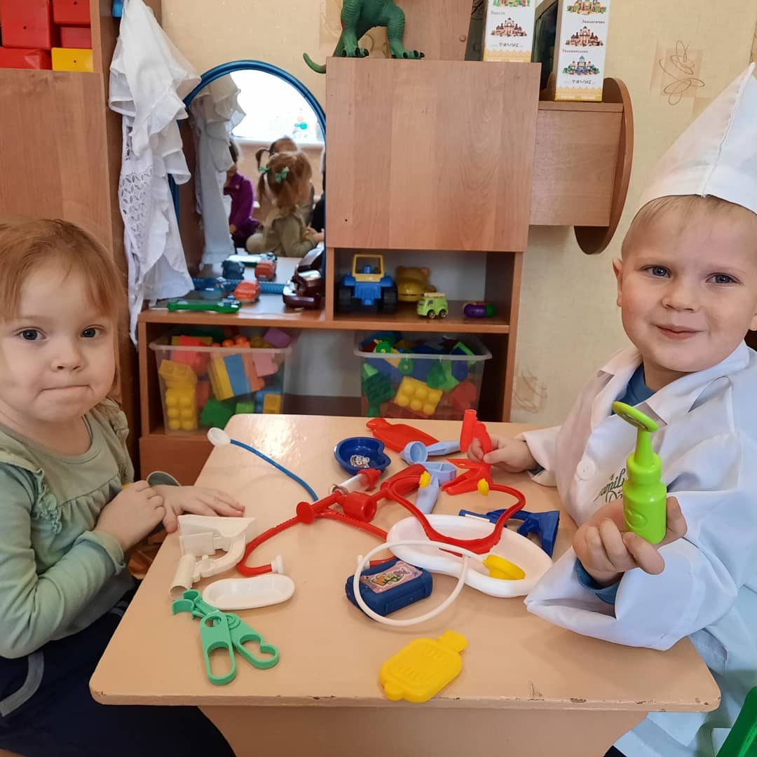

Slide 22
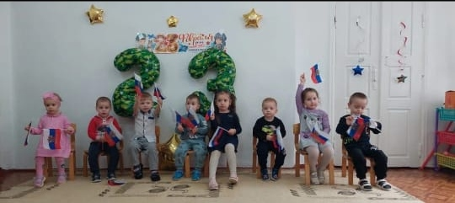
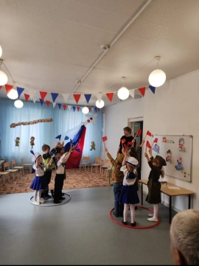
ВОЕННО-СПОРТИВНЫЕ ИГРЫ

Slide 23
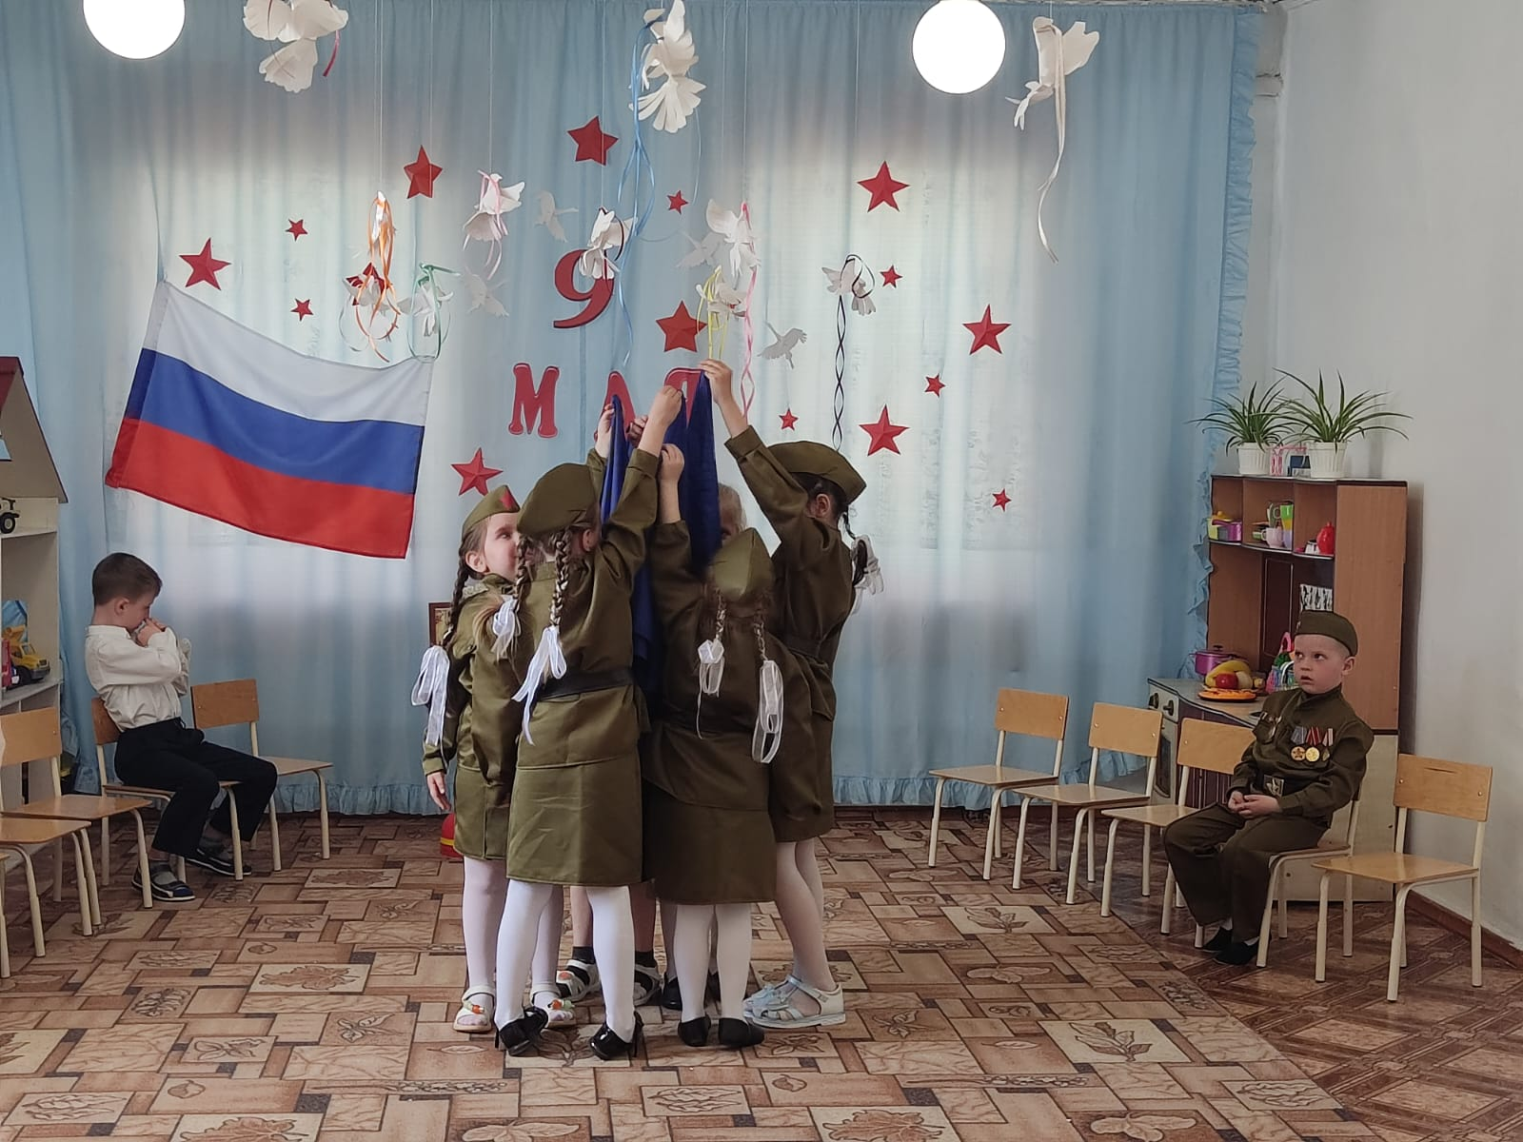
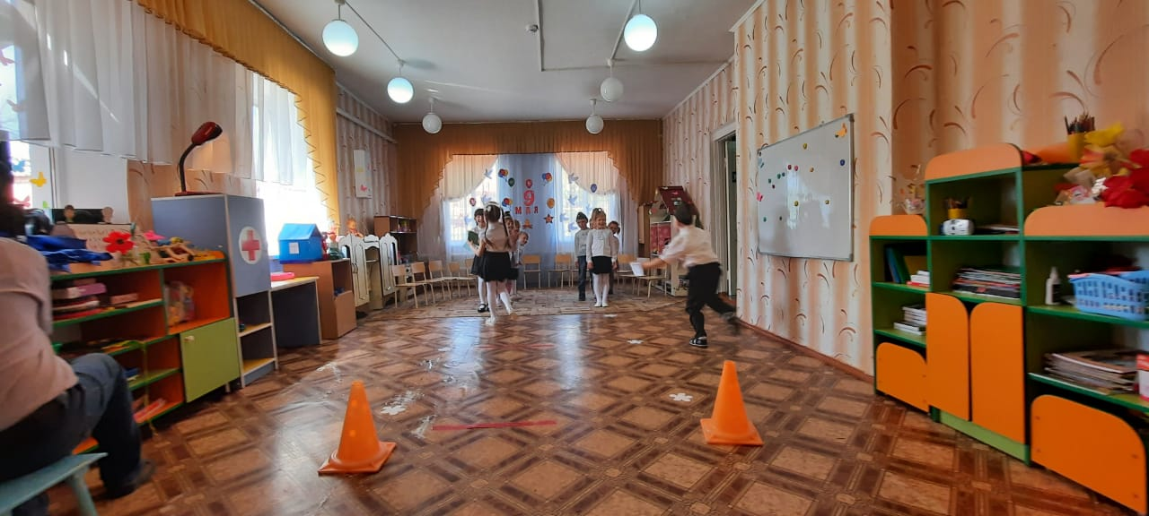

Slide 24
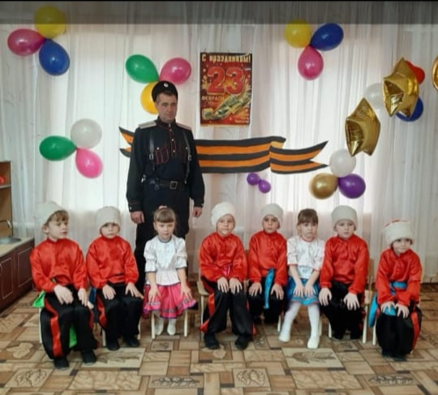
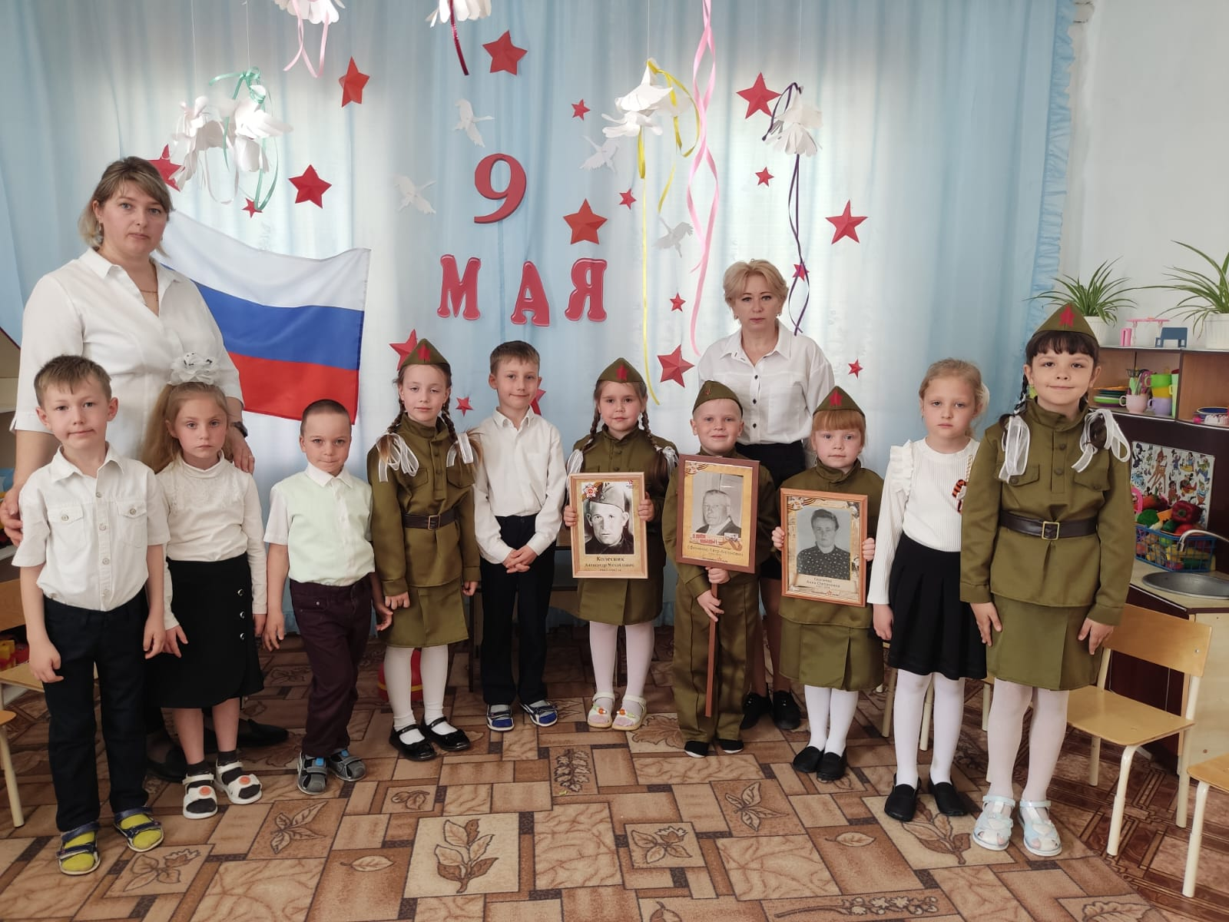

Slide 25
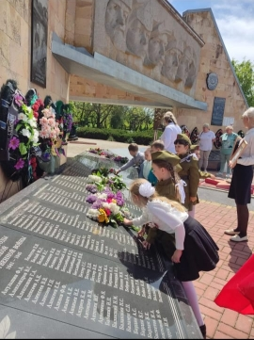
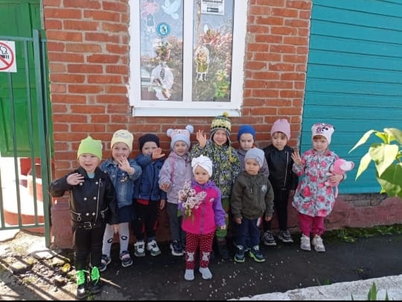

Slide 26
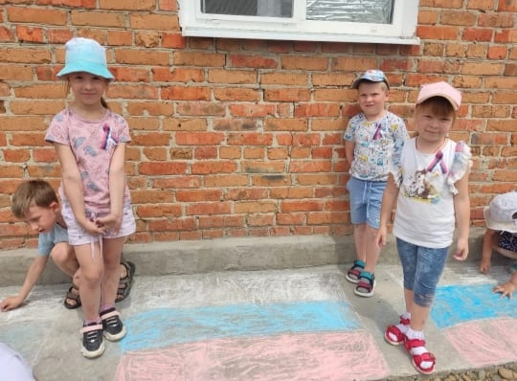
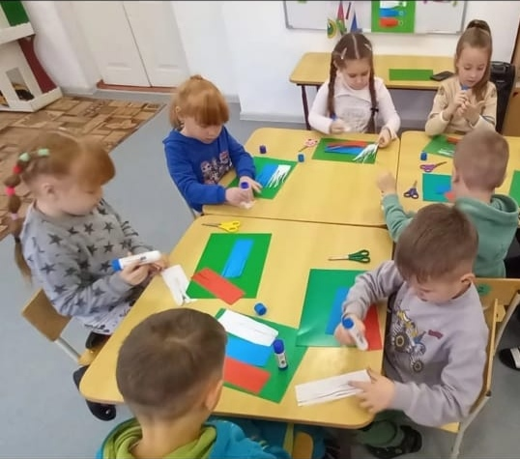

Slide 27
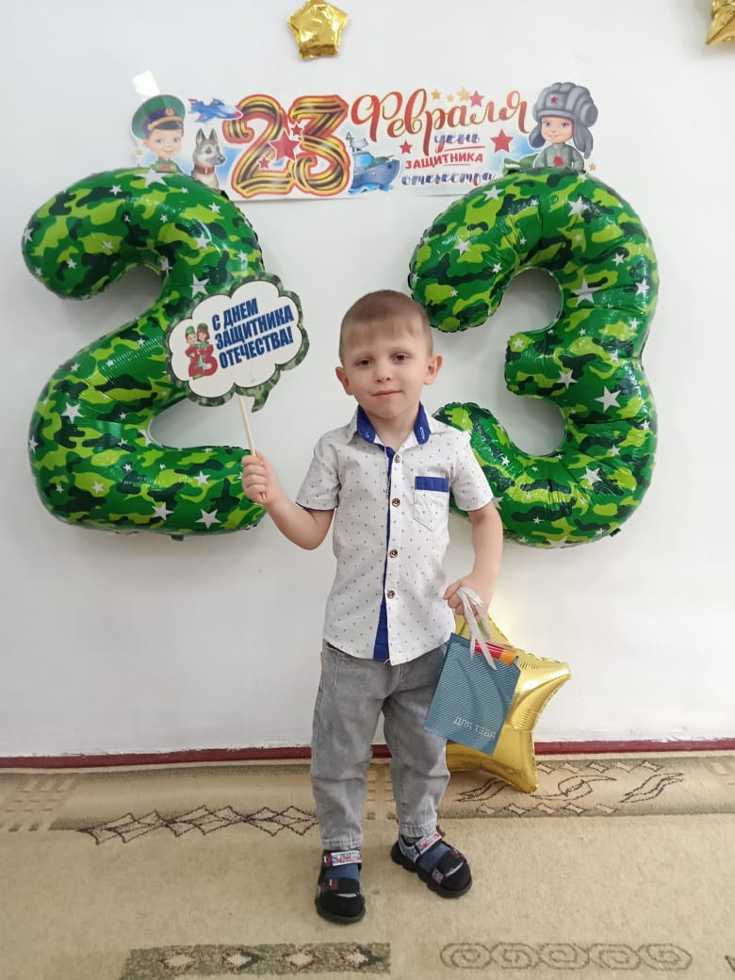
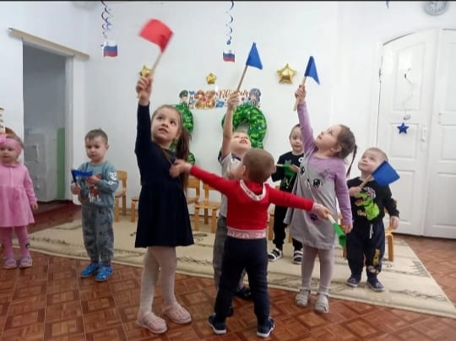

Slide 28
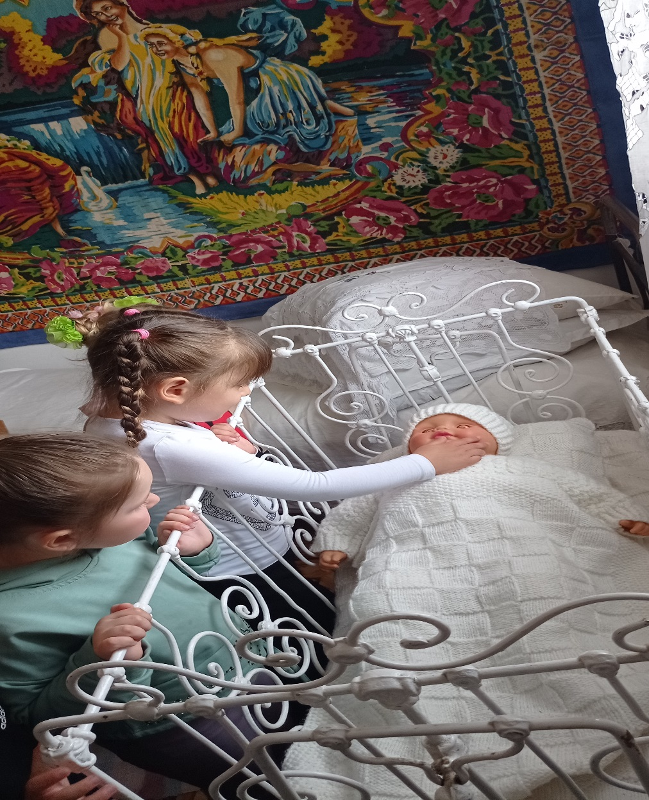

Slide 29



Slide 30

Спасибо за внимание!

